Slide 1

Estrategias para la programación competitiva
Joel Escareño

Slide 2

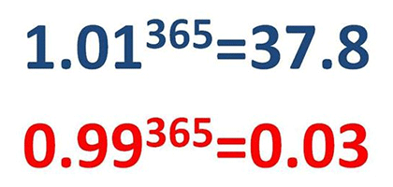
Estrategias para resolver problemas
Es normal sentirse frustrado o que no tienes el nivel adecuado, pero la clave siempre es perseverar, corregir y aprender de tus errores, mejorar poco a poco.

Slide 3
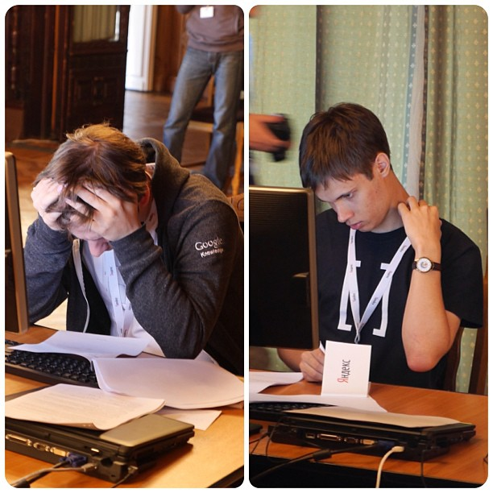
Pasos para resolver un problema
Leer MUY BIEN el problema y, en su caso, sus subtareas
Formalizar el problema.
Idear una solución.
Probar una solución con varios casos (en papel).
Implementar la solución.
Probar la implementación.
Depurar si no funciona (no dedicar mucho tiempo en esto).
Enviarlo y tener esperanza de obtener un accepted.

Slide 4
Para concursos individuales y en equipo (divide y vencerás)
En equipo:
Dividir los problemas y cada uno leer una parte, al final todos deberán haber leído todos los problemas, mantener la comunicación, tratar de que cada integrante se especialice en un tema de programación o lógica-matemática (grafos, DP, matemáticas).
Individual:
Leer los problemas minuciosamente y poner suma atención en las subtareas.
En los dos:
Revisar el scoreboard, empezar por los que más equipos han solucionado, llevar todo el material posible

Slide 5
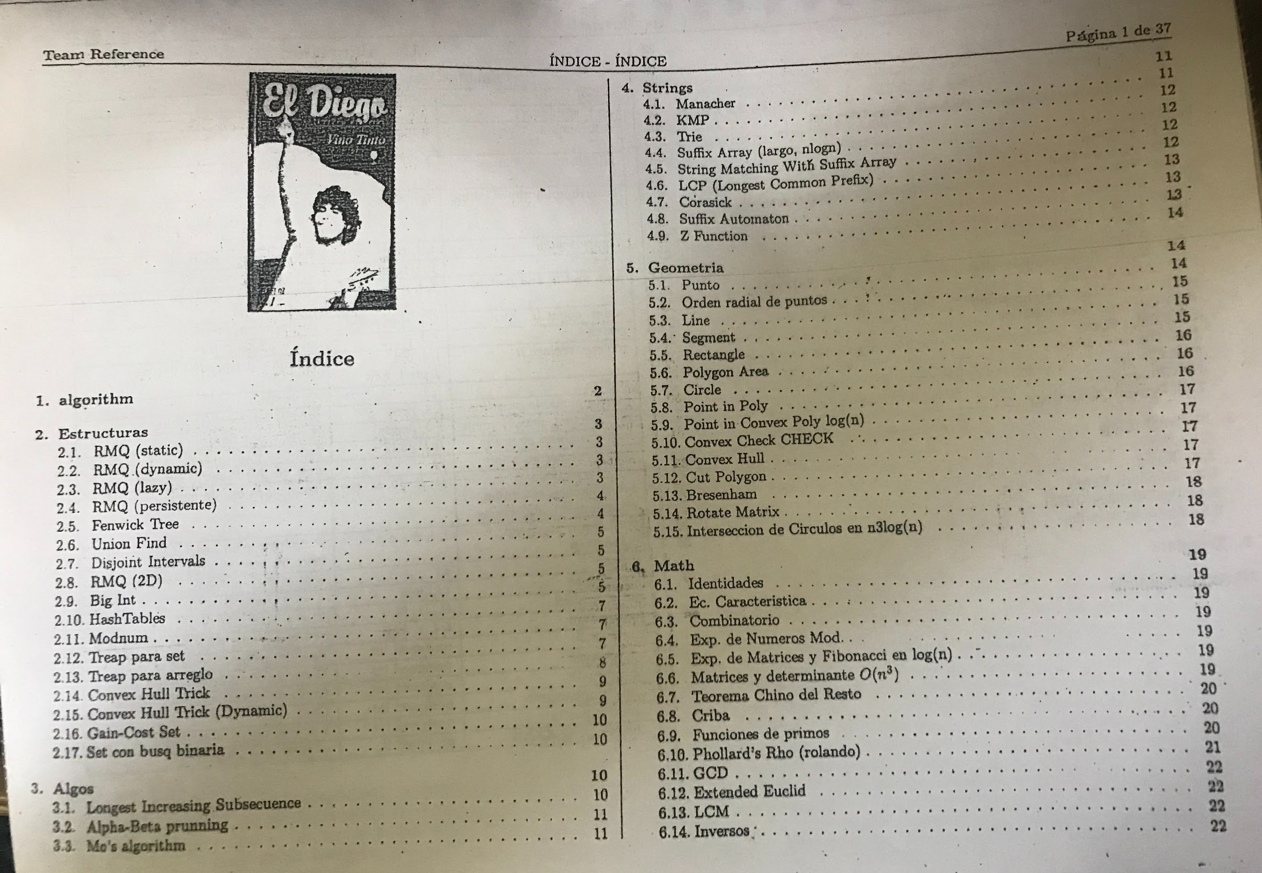
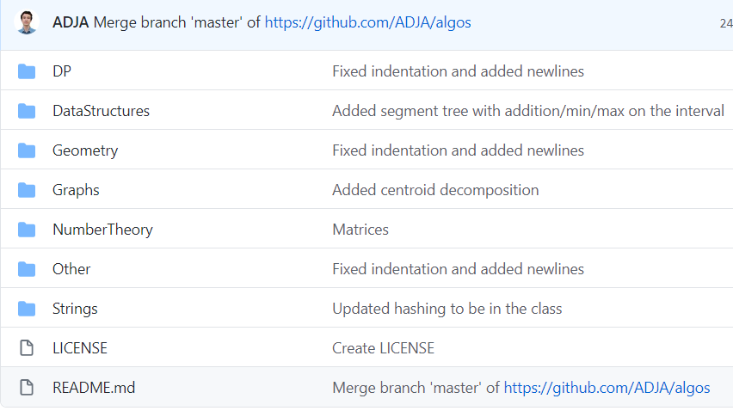
Recursos
LLevar todos los recursos que quieran, pero preferiblemente solo uno y bien organizado.
Pueden incluir los tamaños máximos en una variable, algoritmos, trucos, etc.
Ejemplos:

Slide 6

PRACTICAR, PRACTICAR Y PRACTICAR
Decenas de concursos y problemas, ICPC, Google CodeJam, concursos semanales de CodeForces, concursos de RPC (entrenamiento para ICPC), OmegaUp, CodeChef, concursos internos del club, libros, recursos, tutoriales.
Errichto's Channel (2do lugar mundial Google CodeJam 2019)
William Lin's Channel (ganador de la medalla de oro en la IOI 2020)

Slide 7
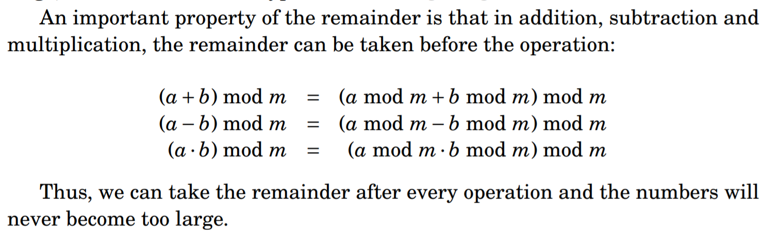
Modulo

Slide 8
Eficiencia de un algoritmo
Es fácil diseñar un algoritmo que resuelva el problema de manera lenta, pero el reto es implementar o inventar un algoritmo rápido.
La complejidad temporal de un algoritmo estima cuánto tiempo usará el algoritmo para x entrada.
Esta última se denota como O(...), donde los tres puntos representan una función, (usualmente n), puede ser el tamaño de un arreglo, de una cadena, etc.

Slide 9
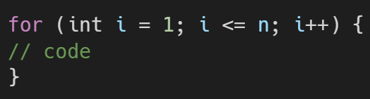
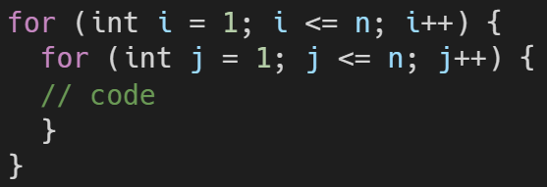
Eficiencia de un algoritmo (ciclos)
Los ciclos suelen ser el problema, mientras más ciclos anidados hay, más lento el algoritmo.
Si hay k ciclos anidados, la complejidad del algoritmo es O(n^{k})
Código con complejidad O(n) lineal
Código con complejidad O(n²)

Slide 10
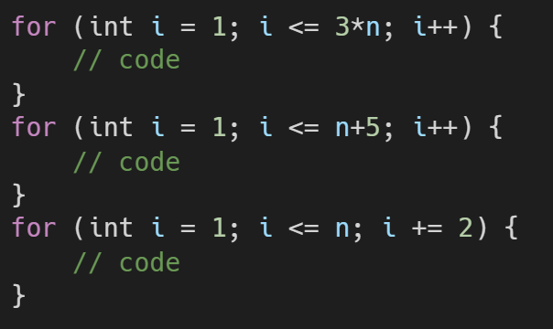
Eficiencia de un algoritmo (orden de magnitud)
Un algoritmo solo estima el orden de magnitud, no dice exactamente cuantas veces se va a ejecutar (a tomar en cuenta), en estos tres ejemplos, los algos se ejecutan 3n, n + 5 y [n/2] veces, pero los tres son de complejidad O(n), lineal.
Checar la diapositiva pasada y cambiar el límite

Slide 11
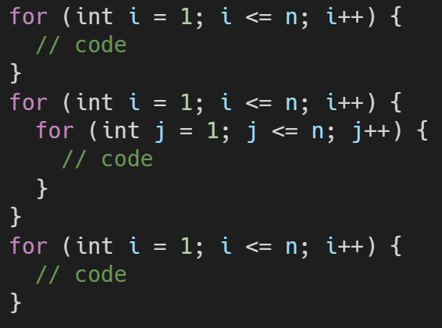
Eficiencia de un algoritmo (fases)
Si un algoritmo consiste en varias fases consecutivas, la complejidad temporal de éste será la más larga de estas fases, no se suman ya que la fase más lenta suele ser la que ocasiona el error o el exceso de tiempo de todo el algoritmo.
Por ejemplo, el siguiente algoritmo tiene tres fases, cada una con complejidad O(n), O(n²) y O(n), respectivamente. Entonces, la complejidad total del algoritmo es O(n²).

Slide 12
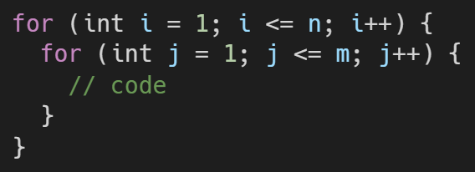
Eficiencia de un algoritmo (múltiples variables)
O(n*m), en las siguientes clases se verá la complejidad en funciones recursivas

Slide 13
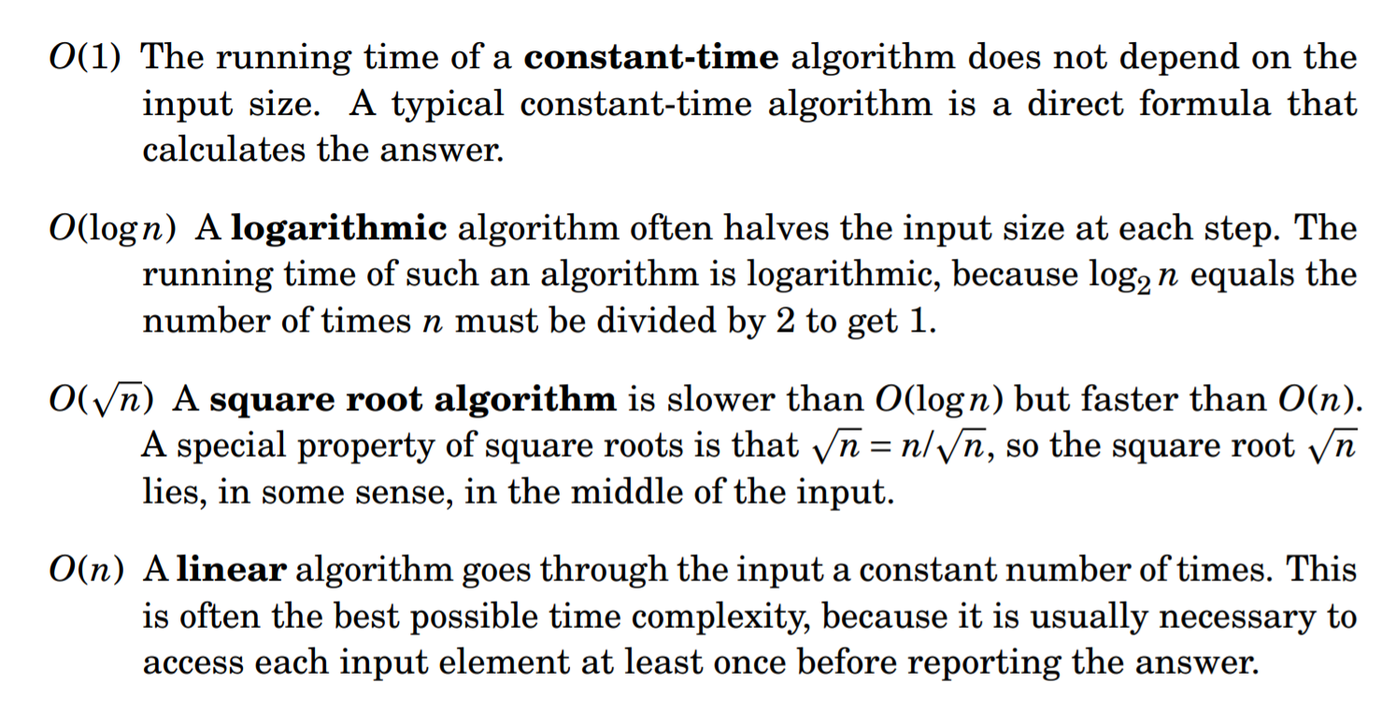
Clases de complejidad
Complejidades temporales comunes:

Slide 14
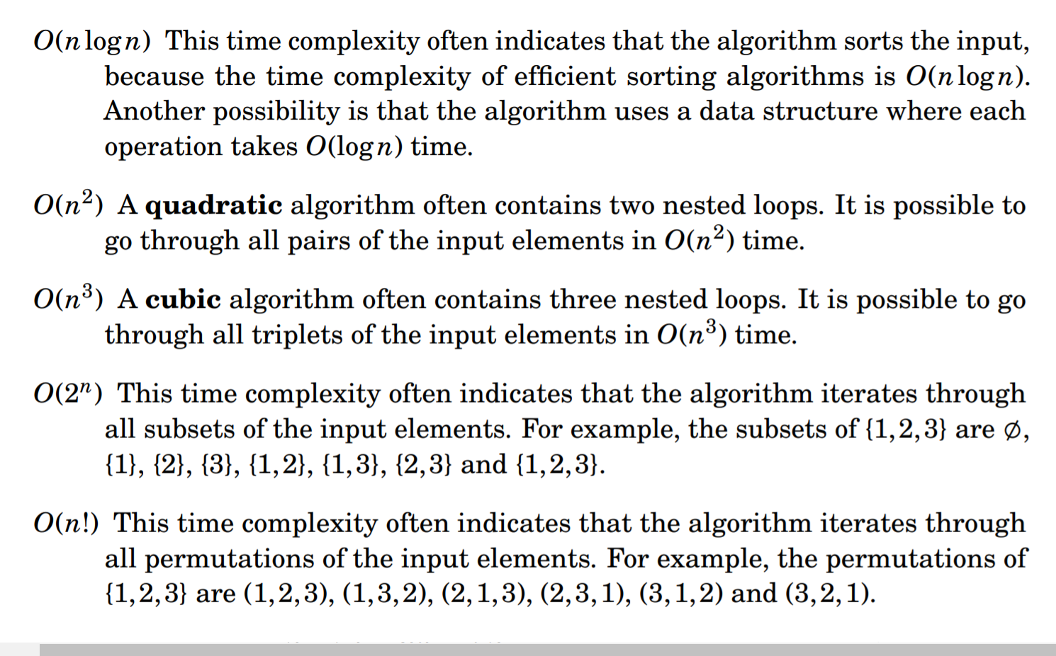

Slide 15
Un algoritmo es polinomial si su complejidad temporal es al menos O(n^{k}), donde k es cte (Todos menos los últimos 2).
En la práctica, k es chica y, si el algoritmo es polinomial, suele ser eficiente.
En el libro mencionado, hay varios algoritmos polinomiales, pero también hay varios problemas (NP-difíciles) para los cuales no existe algoritmo polinomial que los resuelva.
¿Qué es eso del problema P versus NP?
El problema de las 1000 reinas(premio de 1 millón de dólares)

Slide 16
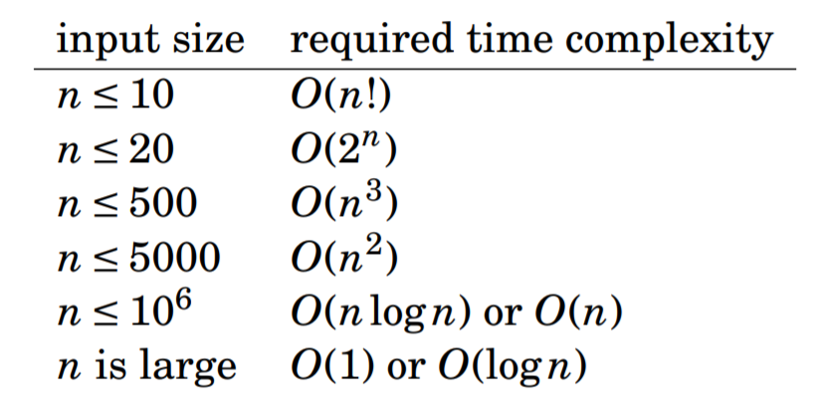
Tabla de estimaciones (para un tiempo límite de 1 segundo)
Por ejemplo, si un problema tiene una entrada máxima de n = 10⁵, entonces se debe diseñar un algoritmo de complejidad máxima O(n log n) o de O(n), si se diseña un algoritmo de O(n²), puede ser que no dé el 100% de los puntos o no de puntos (TLE).
“Recordemos que la complejidad temporal solo es un estimado, ya que no toma en cuenta las constantes, un algo puede hacer n operaciones o 5n operaciones y sigue teniendo la misma complejidad”

Slide 17
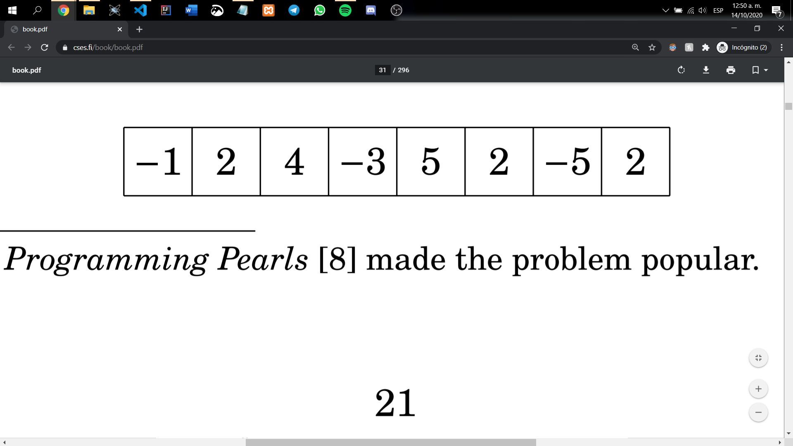
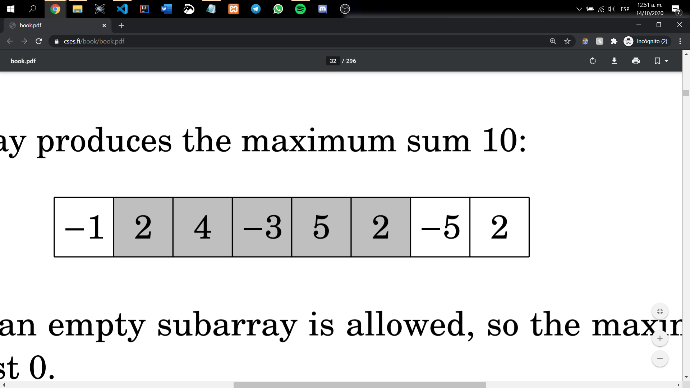
Problema
Límites: tiempo máximo = 1 seg;
Dado un arreglo de n números, debes calcular la máxima suma de algún subarreglo, es decir, la máxima suma posible de una secuencia de valores consecutivos del arreglo (ojo, el arreglo puede tener números negativos).
Ejemplo, en el siguiente arreglo, el subarreglo en gris es el que produce la suma máxima (10)
Está permitido un subarreglo vacío (su suma sería 0), por lo tanto, la suma siempre tiene un valor mínimo de 0
https://www.hackerrank.com/challenges/maximum-subarray-sum/problem, (ojo, no es igual)

Slide 18
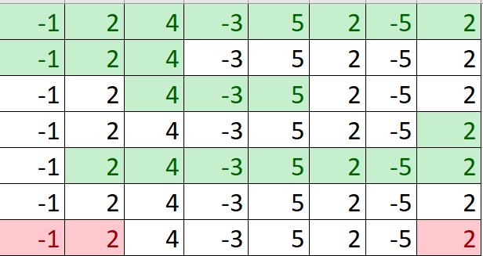
Ejemplo
Entrada:
8
-1 2 4 -3 5 2 -5 2
Salida:
10
Subtarea 1 (10 puntos):
n <= 10
ai >0 (elementos del arreglo)
Subtarea 2 (20 puntos):
n <= 20
Los ai están ordenados
Subtarea 3 (30 puntos):
0<=n<=10⁶.
Los ai no están ordenados y pueden ser positivos y/o negativos

